Slide 1

BTS GPME
LYCEE VAN DONGEN
LAGNY SUR MARNE

Slide 2
1- Enseignement
☑ Enseignement général
☑ Enseignements professionnels
2- Les épreuves
3- Les missions de l’Assistant(e) de Gestion
4 – Objectif du BTS et poursuite d’études
5- Le recrutement des étudiant(e)s

Slide 3
ENSEIGNEMENT :
ENSEIGNEMENT GENERAL
CULTURE GENERALE ET EXPRESSION
CEJM
CEJMA
LV1 : Anglais
ENSEIGNEMENT
GENERAL

Slide 4
ENSEIGNEMENT :
GRH
GESTION DES RISQUES
GRCF
COMMUNICATION
ENSEIGNEMENTS
PROFESSIONNELS
SFD
2 stages de 6 semaines sur les 2 ans

Slide 5
CONTENU DES ENSEIGNEMENTS PROFESSIONNELS
GRCF
C’est le cœur de métier. La GRCF consiste en :
des actions de prospection,
la gestion des ventes et des achats,
un suivi comptable de toutes les opérations commerciales, encaissements et décaissements…
la fidélisation des clients…

Slide 6
GESTION DES RISQUES
La PME est confrontée à des risques divers, financiers et non financiers. Elle doit les prendre en compte et les gérer. Elle s’appuie sur :
la mise en œuvre d’une conduite de veille,
l’instauration d’une démarche de gestion des risques,
la mise en place d’une démarche qualité…

Slide 7
GRH
L'enjeu pour les PME est la valorisation du capital humain. La GRH repose sur :
la gestion administrative du personnel : plannings, gestion des congés, recrutements, licenciements…
la préparation de la paie,
le suivi des ressources humaines : formation, promotion, cohésion des équipes...

Slide 8
SFD
La prise de décision dans une PME nécessite la mise à disposition d’informations fiables. Elle se base sur :
l’organisation des activités,
la mise en place de projets de développement et l’évaluation de leurs coûts,
la participation au développement commercial,
la réalisation d’un diagnostic financier…

Slide 9
COMMUNICATION
La dimension communicationnelle est transversale à toutes les activités, notamment au travers de :
la communication écrite interne et/ou externe
la communication orale interne et/ou externe
la communication digitale : internet, réseaux sociaux…

Slide 10
EPREUVES | COEF | FORME
E1 : Culture générale et expression | 4 | Écrit
E2 : Langue vivante étrangère 1 (anglais) | 3 | Écrit et Oral
E3 : Culture Économique, juridique et managériale (CEJM) | 6 | Écrit
E4 : Gérer la Relation avec les Clients et les Fournisseurs (GRCF) + Communication écrite et orale | 6 | CCF
E5 : Participer à la gestion des risques, gérer le personnel et contribuer à la GRH de la PME Sous-Épreuve E51 : Participer à la gestion des risques Sous-Épreuve E52 : Gérer le personnel et contribuer à la GRH de la PME | 8 4 4 | CCF Écrit
E6: Soutenir le fonctionnement et le développement de la PME (SFD) | 6 | Écrit

Slide 11
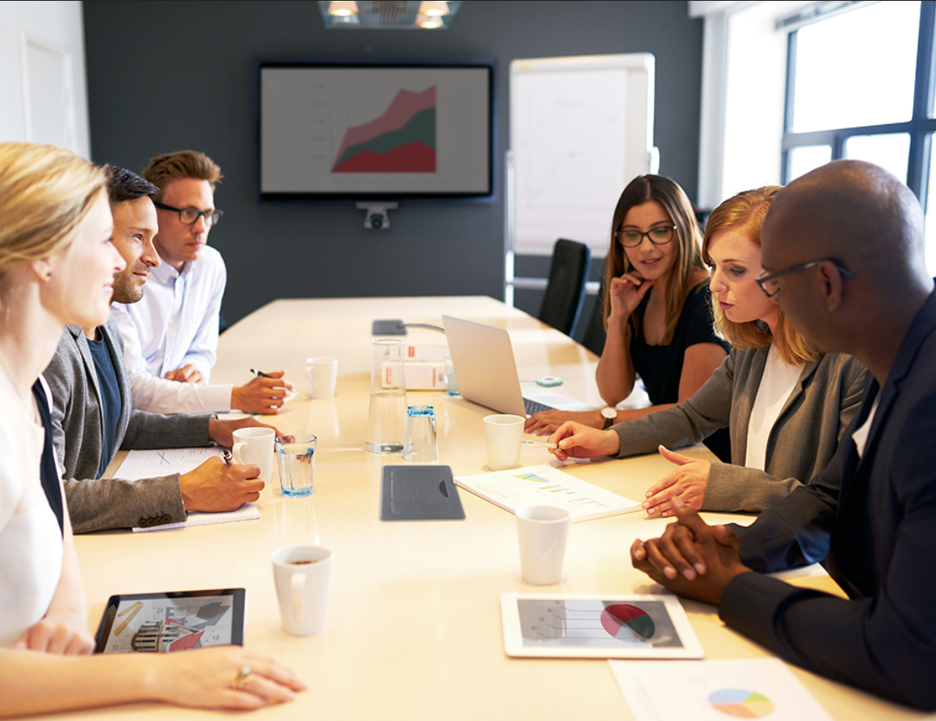
MISSIONS DE L’ASSISTANT(E) DE GESTION
un(e) collaborateur(trice) polyvalent(e)
ayant un rôle d'interface, dans les relations internes et externes
avec une forte composante communicationnelle
support au fonctionnement de l’entreprise et soutien aux décisions.

Slide 12
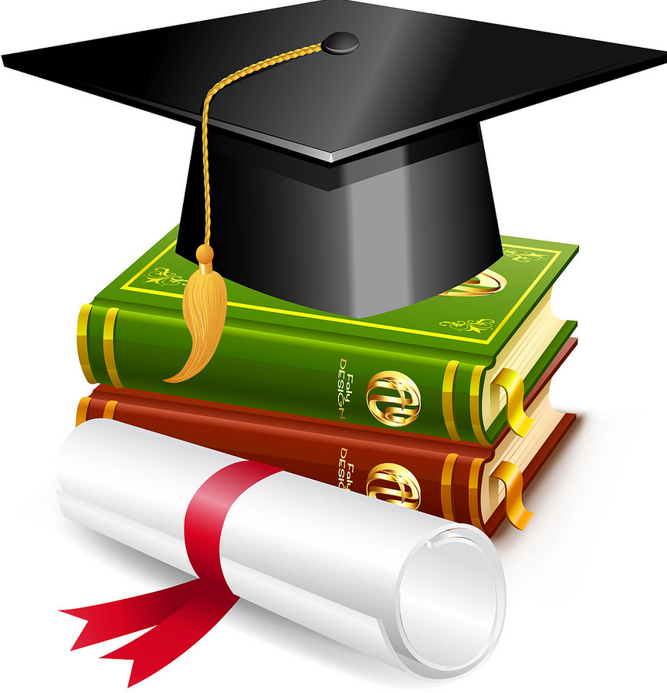
LA POURSUITE D’ÉTUDES
OBJECTIF DU BTS L’objectif du BTS GPME est l’insertion professionnelle : exercer des fonctions de collaborateur(trice) du dirigeant ! telles que : Assistant(e) de Gestion Assistant(e) Marketing Assistant(e) Commercial Assistant(e) Manager Assistant(e) Paie et Facturation…
INTEGRER UNE LICENCE PROFESSIONNELLE
☑ Métiers de la GRH
☑ Métiers du Commerce International
Assurance, Banque, Finance
Management et gestion des Organisations
☑ Management des processus logistiques
☑ Métiers de la communication…

Slide 13

Les candidatures se font sur le portail du site parcoursup.fr du 20 janvier au 11 mars 2021.
RECRUTEMENT DES ETUDIANT(E)S
Ce BTS est ouvert aux titulaires :
du baccalauréat général,
du baccalauréat STMG
et des baccalauréats professionnels tertiaires.
Pour toute question : n’hésitez pas à nous contacter par mail :
 : gpme_vdg@laposte.net

